Slide 2
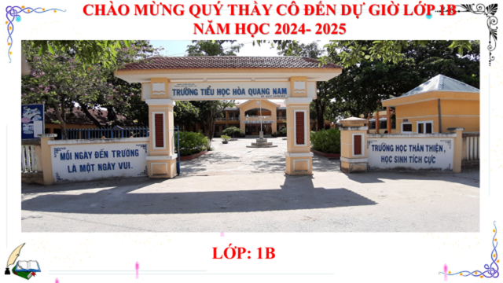

Slide 3
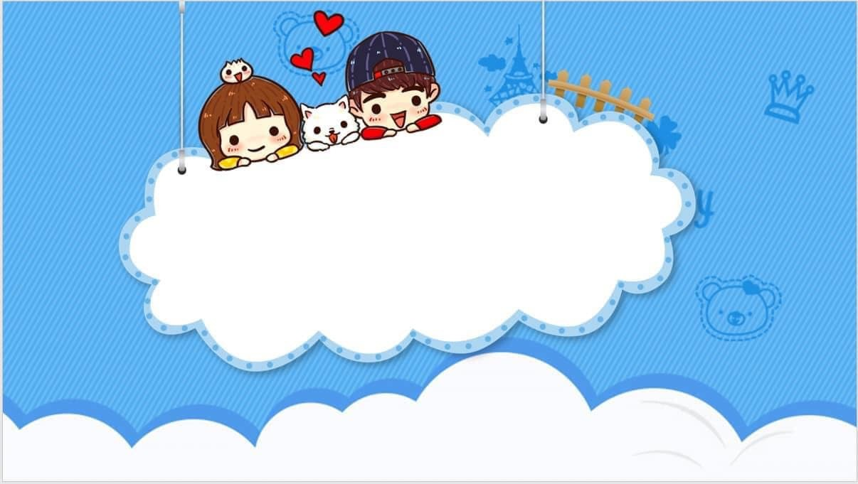
KHỞI ĐỘNG
BÀI HÁT: Em yêu biển lắm

Slide 5
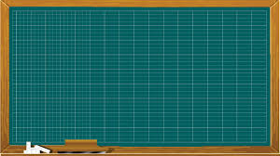
Thứ Ba ngày 25 tháng 2 năm 2025

Slide 6
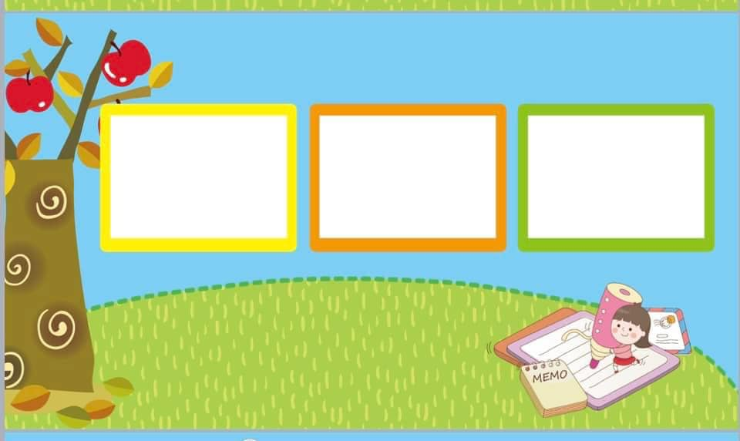
DẶN DÒ
- Về nhà đọc lại bài: ang, ac
- Tập đọc: Nàng tiên cá
- Chuẩn bị bài sau:
ăng, ăc

Slide 7
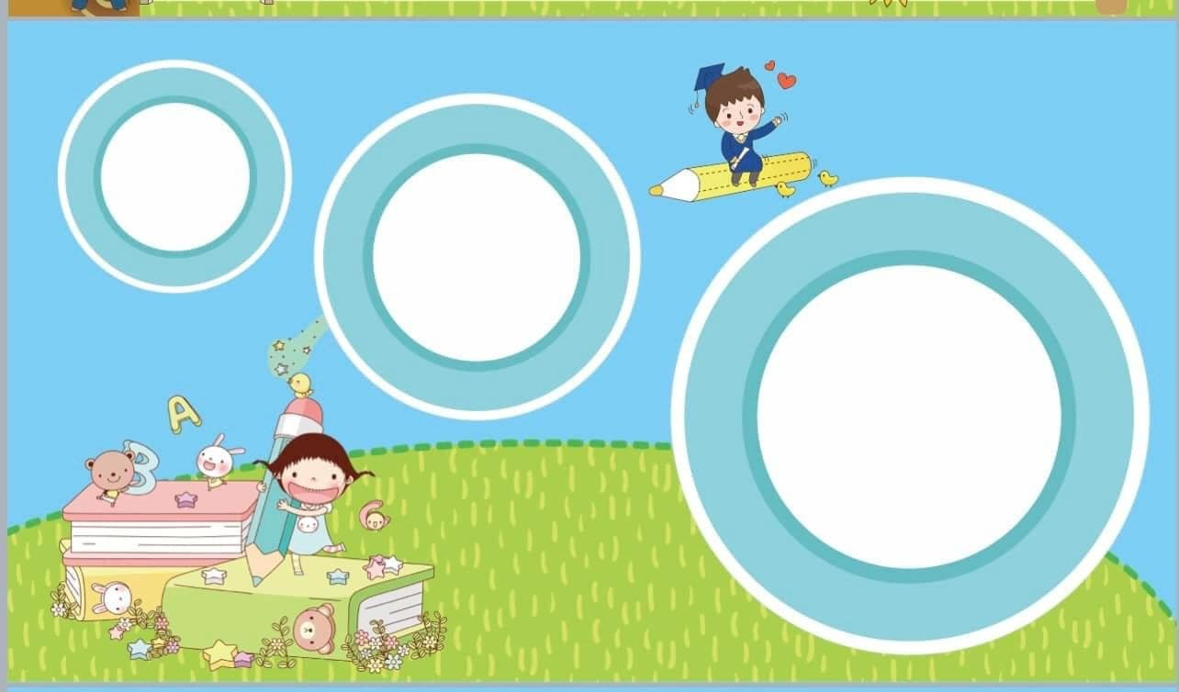
TẠM BIỆT
Chúc thầy cô sức khỏe, hạnh phúc
Chúc các em chăm ngoan, học giỏi

